Slide 1
G-OPL-021 GUÍA PARA LA IDENTIFICACIÓN, DOCUMENTACIÓN Y DIFUSIÓN DE BUENAS PRÁCTICAS Y LECCIONES APRENDIDAS.

Slide 2
GUÍA PARA LA IDENTIFICACIÓN, DOCUMENTACIÓN Y DIFUSIÓN DE BUENAS PRÁCTICAS Y LECCIONES APRENDIDAS.
POLÍTICA DE GESTIÓN DE CONOCIMIENTO Y LA INNOVACIÓN
EJES DE LA POLÍTICA
Generación y producción del conocimiento
Herramientas para uso y apropiación
Analítica institucional
Cultura de compartir y difundir
Compartir por medio de distintas actividades el conocimiento de la entidad y de sus colaboradores:
Banco de buenas prácticas de la entidad.
Compartir las experiencias positivas y aprender de los errores con la intención de evitar los reprocesos, a través de dinámicas de socialización.

Slide 3
GUÍA PARA LA IDENTIFICACIÓN, DOCUMENTACIÓN Y DIFUSIÓN DE BUENAS PRÁCTICAS Y LECCIONES APRENDIDAS.
G-OPL-021 GUÍA PARA LA IDENTIFICACIÓN, DOCUMENTACIÓN Y DIFUSIÓN DE BUENAS PRÁCTICAS Y LECCIONES APRENDIDAS.
OBJETIVO
Establecer la metodología a seguir para identificar, documentar y difundir buenas prácticas y lecciones aprendidas en el Ministerio de Cultura con el fin de gestionar el conocimiento y contribuir a la innovación y mejoramiento continuo en la entidad.
ALCANCE
Inicia con la normativa y conceptos que se deben tener en cuenta en el desarrollo de la metodología y finaliza con la estructuración de las fases de identificación, documentación y difusión tanto de lecciones aprendidas, como de buenas prácticas identificadas. Aplica para todos los procesos y subprocesos del Ministerio de Cultura y debe ser implementada por funcionarios, contratistas y colaboradores de la entidad.

Slide 4
GUÍA PARA LA IDENTIFICACIÓN, DOCUMENTACIÓN Y DIFUSIÓN DE BUENAS PRÁCTICAS Y LECCIONES APRENDIDAS.
Lección Aprendida
CARACTERÍSTICAS
Aplicabilidad
Validez
Significativa
Pertinente
Experiencia positiva o negativa que se vive en el desarrollo del quehacer diario, generalmente, se identifican en situaciones inciertas y sus resultados no son esperados.
DOCUMENTACIÓN
F-OPL-139 Documentación de Lecciones Aprendidas
IDENTIFICACIÓN
DIFUSIÓN

Slide 5
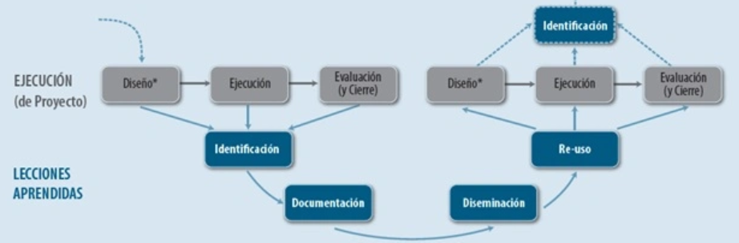
GUÍA PARA LA IDENTIFICACIÓN, DOCUMENTACIÓN Y DIFUSIÓN DE BUENAS PRÁCTICAS Y LECCIONES APRENDIDAS.
Lección Aprendida
Ciclo de Identificación de una Lección Aprendida
Fuente: Banco Interamericano de Desarrollo - BID

Slide 6
GUÍA PARA LA IDENTIFICACIÓN, DOCUMENTACIÓN Y DIFUSIÓN DE BUENAS PRÁCTICAS Y LECCIONES APRENDIDAS.
Lección Aprendida
¿Qué pasa si no se identifican y documentan las Lecciones Aprendidas?
Se repetirán los errores y malas experiencias y se desconocerán las causas de las experiencias exitosas.
No se terminará apropiadamente aquello que se empieza.
Se producirá un aprendizaje “natural”, por ensayo y error, que será mucho más lento y costoso.
Se intentará identificar lecciones, pero todas ellas quedarán almacenadas en algún lugar físico o virtual, sin que se produzcan cambios en el comportamiento y quehacer institucional.

Slide 7
GUÍA PARA LA IDENTIFICACIÓN, DOCUMENTACIÓN Y DIFUSIÓN DE BUENAS PRÁCTICAS Y LECCIONES APRENDIDAS.
Lección Aprendida
¿Qué debió haber pasado?
¿Qué pasó realmente?
¿Por qué se presentó una diferencia?
¿Qué acciones deben ser tomadas?
¿Qué Aprendimos?
Ejemplo
Los programas de subsidios a la demanda de vivienda dirigidos a la población de bajos ingresos y orientados mayormente a superar el déficit cuantitativo de vivienda bajo la modalidad A+B+C, han demostrado ser inapropiados si se pretende llegar a la población más pobre.

Slide 8
GUÍA PARA LA IDENTIFICACIÓN, DOCUMENTACIÓN Y DIFUSIÓN DE BUENAS PRÁCTICAS Y LECCIONES APRENDIDAS.
Buena Práctica
CARACTERÍSTICAS
Efectiva y exitosa
Técnicamente posible
Replicable y adaptable
Metodologías definidas, probadas y replicables
Validez
Experiencia que se vive en el desarrollo del quehacer diario, permite lograr los objetivos trazados con resultados positivos y significativos para las diferentes partes interesadas. Cabe resaltar que una buena práctica se da posterior a que se realice un análisis sobre ella y se identifique el contexto en cual se origina.
DOCUMENTACIÓN
F-OPL-140 Documentación de Buenas Prácticas
IDENTIFICACIÓN
DIFUSIÓN

Slide 9
GUÍA PARA LA IDENTIFICACIÓN, DOCUMENTACIÓN Y DIFUSIÓN DE BUENAS PRÁCTICAS Y LECCIONES APRENDIDAS.
Buena Práctica
Ventajas de las Buenas Prácticas
Minimizan errores
Facilitan el eficaz uso de recursos.
Ayudan a obtener mejores resultados.
El buen uso garantiza el éxito.
Beneficio a la organización de los participantes del proyecto.
Institucionalizar
4
Práctica Prometedora
2
3
Buena Práctica
1
Innovación

Slide 10
GUÍA PARA LA IDENTIFICACIÓN, DOCUMENTACIÓN Y DIFUSIÓN DE BUENAS PRÁCTICAS Y LECCIONES APRENDIDAS.
Aportes a la Gestión del Conocimiento
Aprendizaje Interno y Externo
Mejorar la Gestión Institucional
Articulación de PPP
Generación de Valor Agregado
GENERAR
CAPTURAR
DISTRIBUIR
EVALUAR

